Slide 1
2. Razred 4. 5. - 8. 5. 20
Pripravila: damijana blažič

Slide 2
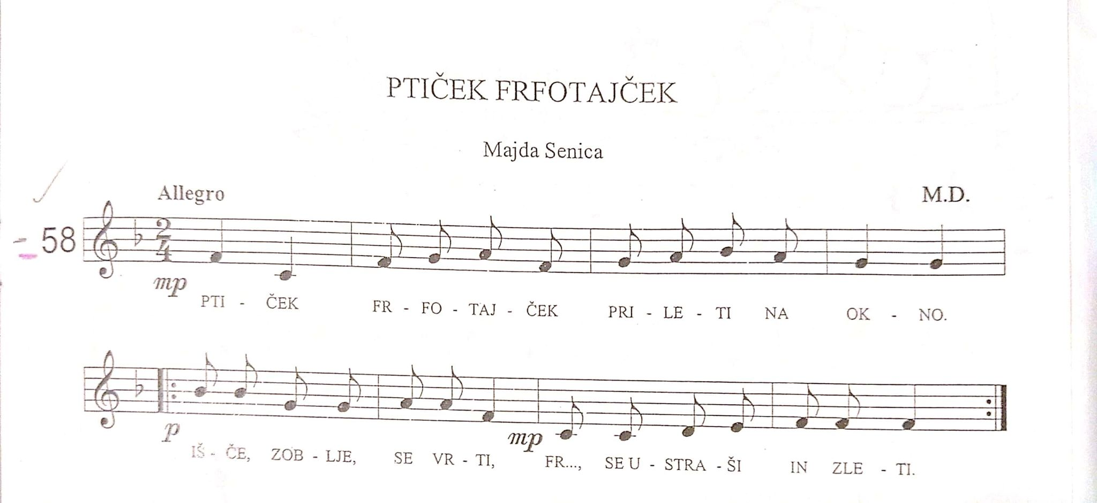
Pozdravljene učenke in učenci!
Prejšnjič ste na strani 27, vaji 58 ugotavljali tonaliteto ali lestvico v kateri je
napisana pesem Ptiček Frfotajček.
Pesem je v F - duru.
Zakaj? Ima predznak nižaj b in pesem se konča na tonu F. To nam pove tonaliteto.
Skupaj zapojmo pesem z besedilom ob spremljavi klavirja

Slide 3
V tem tednu boš ustvarjal
Ustvariti bo treba ritmično spremljavo k pesmi Ptiček frfotajček.
Domače instrumente bo potrebno tudi izdelati, ali pa se kako drugače znajti.
Naj namignem: paličice sta lahko dve kuhalnici, boben kakšen star lonec (vprašaj starše kaj lahko vzameš), ropotulje pa izdelaj. Polnilo je lahko grob pesek, riž, koruza …

Slide 4
Seveda bo potrebno spremljavo tudi zapisati v notni zvezek.
Namig:
Boben: paličice: ropotulja:
2 2 2
4 4 4
Sedaj pa si izmisli svoj ritem, zapiši v zvezek in povabi starše, brate, sestre, da se ti pridružijo, naučiš jih svojega ritma, zapoj ob spremljavi in ustvarjate skupaj!
SUPER BO!
Še enkrat klavirska spremljava ☺

Slide 5
Želim ti uspešno delo in LEPE POČITNICE!
Želim ti uspešno delo!
Damijana Blažič, prof.

